Slide 1
Организационно-методические основы реализации ГТО
Особенности подготовки к сдаче норм ГТО на уроках физической культуры

Slide 2
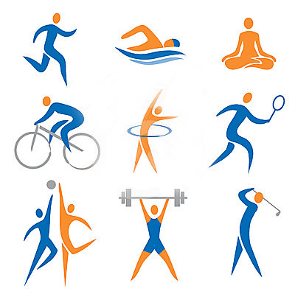
Почему общество нуждается в здоровых людях?

Slide 3
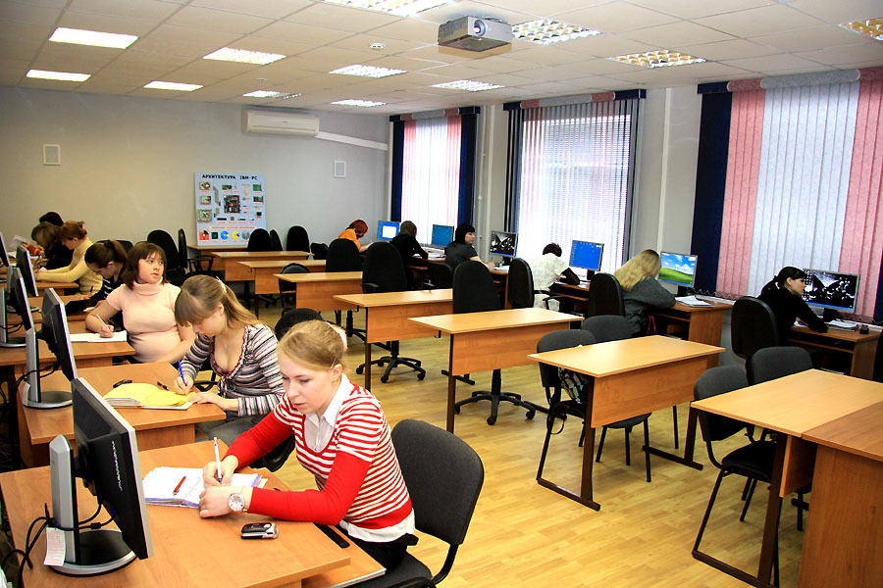
Информационное общество

Slide 4

Проблемы информационного общества
ГИПОДИНАМИЯ
Ожирение
Нарушение опорно-двигательного аппарата
Сердечно-сосудистые заболевания

Slide 5
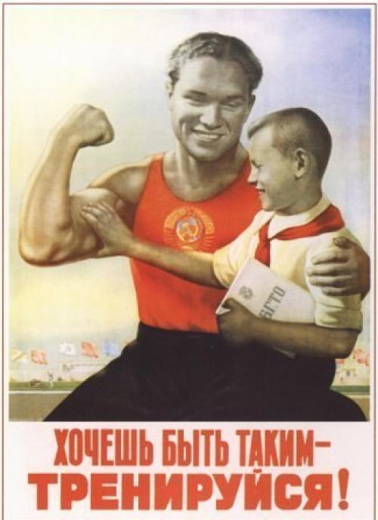
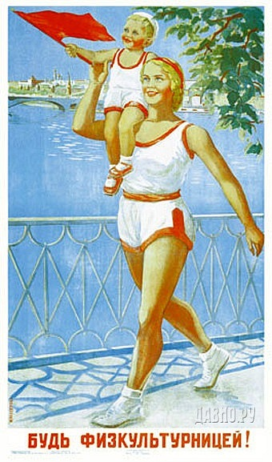
Из истории ГТО
Общероссийское движение «Готов к труду и обороне» - программа физкультурной подготовки, которая существовала в нашей стране с 1931 года по 1991 год.

Slide 6
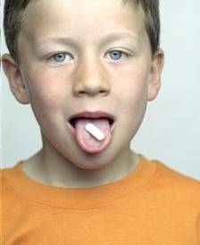
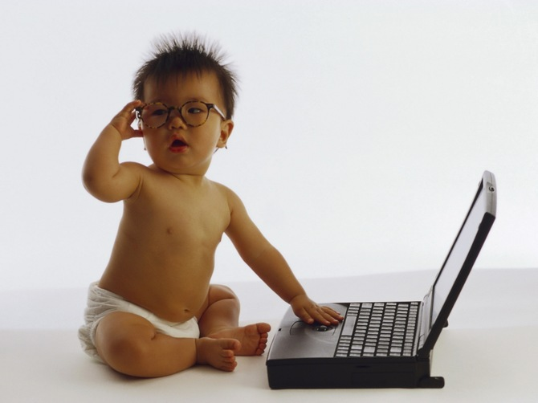
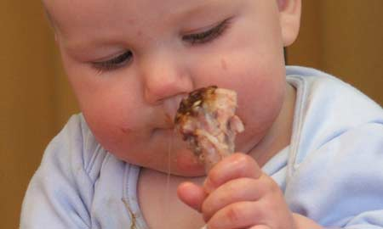
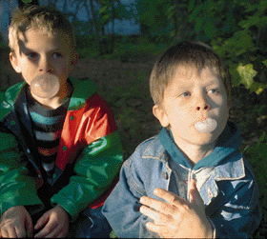
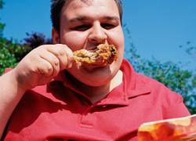

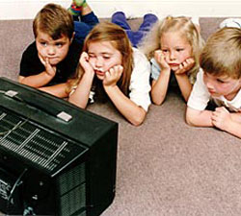
В годы перестройки, после развала Советского Союза, комплекс ГТО был предан забвению, что существенно отразилось на физической подготовке граждан и, в первую очередь, молодежи.

Slide 7
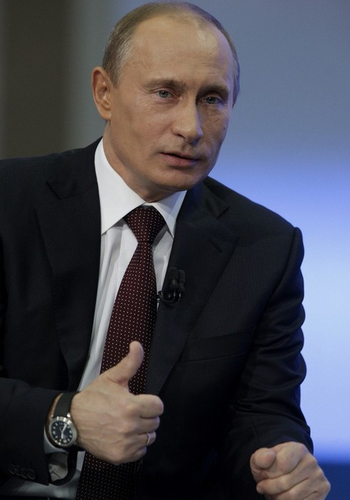
ГТО в наши дни.
По Указу Президента РФ с 1 сентября 2014 года в нашей стране начинает действие Всероссийский физкультурно-спортивный комплекс «Готов к труду и обороне» (ГТО) для решения проблемы продвижения ценностей здорового образа жизни и укрепления здоровья детей.

Slide 8
Основные источники для реализации ГТО в учебном завидении
Сайт Комитета по физической культуре и спорту Санкт-Петербурга
kfis.gov.spb.ru (вкладка Всероссийский физкультурно-спортивный комплекс "Готов к труду и обороне" (ГТО))
Государственные требования к уровню физической подготовленности населения при выполнении комплекса ГТО (Утверждён приказом Минспорта России от 08 июля 2014г. №575)
Интернет-портал Всероссийского Физкультурно-спортивного комплекса ГТО

Slide 9
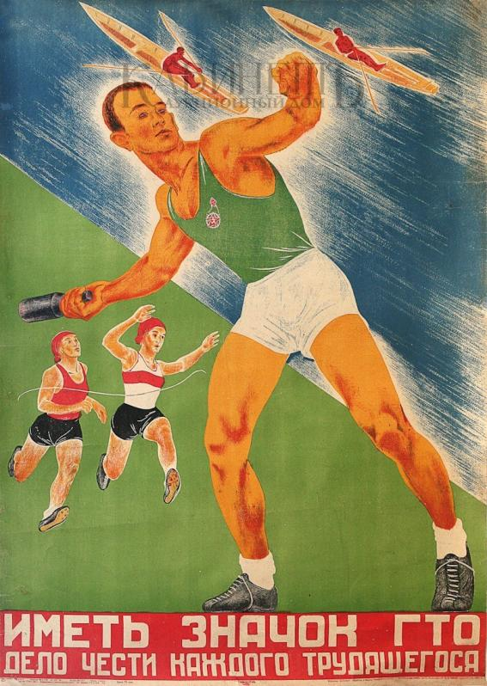
Быть здоровым — это престижно.
ГТО — хитрая штука. Одновременно и цель (сделать нацию здоровее) и средство достигнуть этой цели (стимул для граждан следить за своим здоровьем, поддерживать и повышать свою трудоспособность ).
Комплекс должен стать частью российской спортивной культуры, благо опыта в советское время было накоплено достаточно. Формула национального здоровья, на мой взгляд, такова: пропаганда (возродить у граждан желание быть здоровым, дать мотивацию заниматься физкультурой) + возможность заниматься спортом. Нужно сделать спорт доступным и модным.

Slide 10

Ступени ВФСК ГТО в наши дни.
I ступень - школьники 6-8 лет
II ступень - школьники 9-10 лет
III ступень - школьники 11-12 лет
IV ступень - школьники 13-15 лет
V ступень - школьники 16-17 лет
VI ступень - 18-29 лет
VII ступень - 30-39 лет
VIII ступень - 40-49 лет
IX ступень - 50-59 лет
X ступень - 60-69 лет
XI ступень - 70 лет и старше

Slide 11
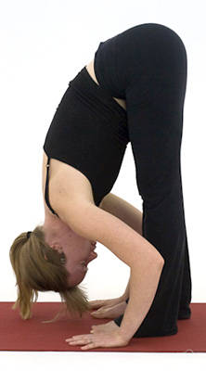
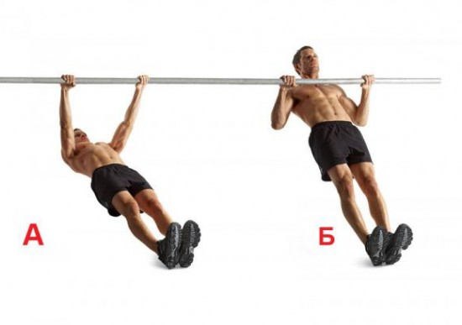
Виды испытаний для V и VI ступени
Обязательные виды:
1.Бег 100м
2.Бег 2000м / 3000м
3.Подтягивание на высокой перекладине( юноши).
Подтягивание на низкой перекладине или отжимание от пола ( девушки)
4. Наклон вперед из положения стоя с прямыми ногами.

Slide 12
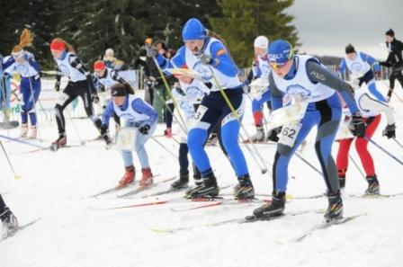
Виды по выбору:
1.Метание гранаты
2.Бег на лыжах 3км / 5 км
3.Плавание 50м
4.Поднимание туловища из положения лежа на спине за 1 мин.
5.Прыжок в длину с места или с разбега
6.Стрельба из пневматической винтовки или из электронного оружия
7.Туристический поход
дистанция 10 км.

Slide 13
Трудности с которыми пришлось столкнуться.
Необходимость создания мотивации у учеников
Отсутствие помощи общественных организаций
Формы работы по увеличению объема двигательной активности в образовательных учреждениях

Slide 14
Компоненты реализации внедрения ВФСК ГТО
Создание мотивации у учащихся
Межпредметные связи: взаимодействие всех звеньев школьного коллектива.
Социальное партнерство
Формы работы, повышающие объем двигательной активности учащихся :
внеурочная деятельность
учебная деятельность.

Slide 15


Slide 16
Создание мотивации у учащихся
Здоровье
Создание потфолио
Интерес, соответствуешь ли своей ступени ГТО.
Самосовершенствование
Повышение престижности значкистов ГТО
Возможность завести новых друзей

Slide 17
Межпредметные связи
Классный руководитель:
Тематические классные часы
беседы, презентации
Учителя ОБЖ, биологии, истории, информатики
Администрация ОУ:
Улучшение материальной базы
- Проведения плановых педагогических советов, методических семинаров, совещаний и иных организационных мероприятий по вопросам внедрения Комплекса ГТО в школе
- Внесения изменений в образовательные программы по физической культуре, основам безопасности жизнедеятельности, истории, географии, обществознания, внеклассной деятельности, внеучебных курсов, направленных на подготовку и самоподготовку обучающихся
Помощь в организации мероприятий

Slide 18
Социальное партнерство
Родительская общественность:
проведение совместных мероприятий « Папа, мама, я – спортивная семья».
Организация семейных походов в выходные дни и в каникулярное время.
Встречи и проведение совместных мероприятий со спортсменами.
Организации сетевого взаимодействия школы с организациями физической культуры, спорта, здравоохранения в целях подготовки и самоподготовки обучающихся к выполнению нормативов и организации недельного двигательного режима, а так же для интеграции усилий и обмена опытом в области внедрения Комплекса ГТО.

Slide 19
Формы работы, повышающие объем двигательной активности учащихся
Внеурочная деятельность:
-проведение дней здоровья
- спортивных конкурсов и праздников
расширение работы школьных спортивных клубов
правильно организованная внеурочная деятельность(1-5классы)
Учебная деятельность
- проведение физкультминуток
-физкультпауз,
-организация прогулок, спортивных часов и подвижных игр в динамическую паузу в начальной школе
организация подвижных перемен
Домашнее задание( отстающим учащимся)
Лист самооценки

Slide 20
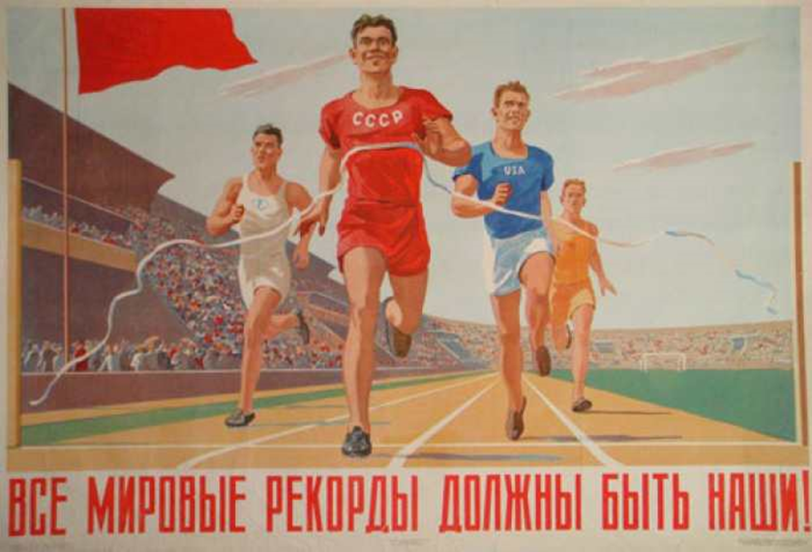
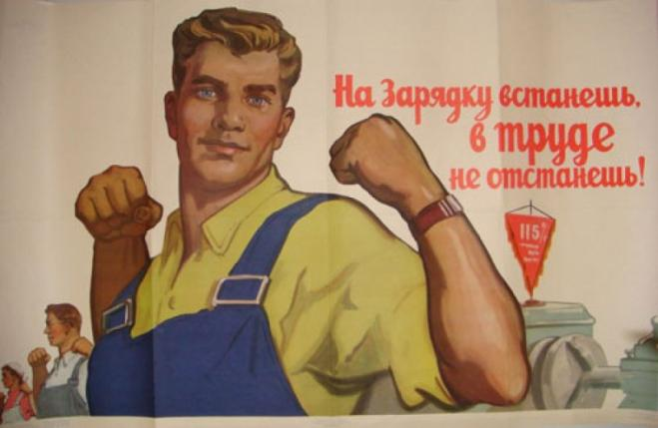

Slide 21
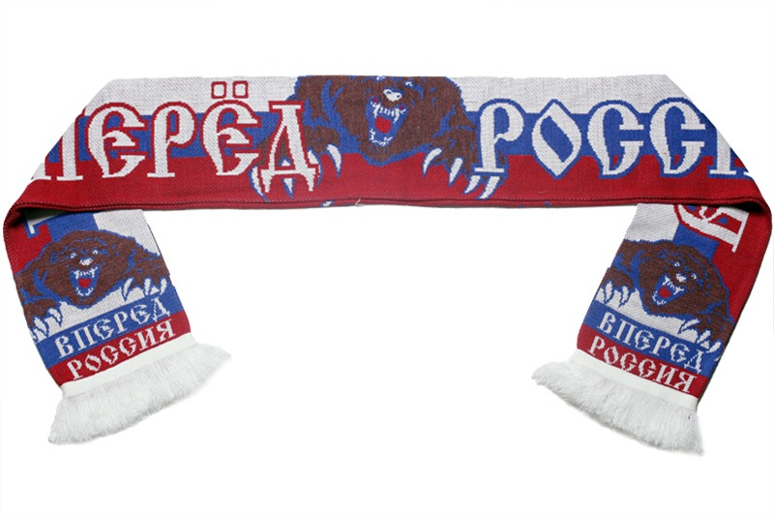
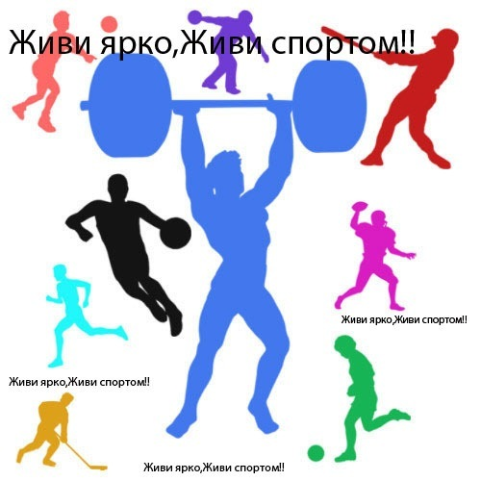
Вперёд, к победам!

